Slide 1
‘’EFQM Modeli Yolculuğunda’’
KIRŞEHİR AHİ EVRAN ÜNİVERSİTESİ
Kalite Yönetim Koordinatörlüğü
03862804282
kaliteyonetimi@ahievran.edu.tr
kalite.ahievran.edu.tr

Slide 2
Amaç
Vizyon
Millî ve evrensel değerleri benimsemiş, çağın gerektirdiği teknik ve insani becerilere sahip nitelikli insan yetiştirmek; paydaşlarla işbirliği ve sürekli iyileştirmeyi esas alarak yürüttüğü araştırmalar ve geliştirdiği kalite sistemleri ile bölgenin ve ülkenin kalkınmasına katkı sağlamaktır.
Sürekli iyileştirme ve paydaş memnuniyetini esas alan, bölgesel kalkınma ve ihtisaslaşmayı önceleyen, ulusal ve uluslararası düzeyde araştırmalar yürüten, nitelikli öğrencilerin tercih ettiği, geliştirdiği eğitim ve kalite yönetim sistemleri ile model alınan bir üniversite olmak.

Slide 3
Temel Değerler
Etik Davranış İlkeleri
Eğitim - öğretim süreçlerinde öğrenci merkezlilik, kapsayıcılık, bilimsellik, yenilikçilik ve kalite ilkelerini benimser.
Araştırma geliştirme süreçlerinde evrensellik, yenilikçilik, bilimsellik, özgürlük ve etik duyarlılığı dikkate alır.
Toplumsal katkı faaliyetlerinde millîlik, paydaş odaklılık ve çevre duyarlılığını esas alır.
Yönetim süreçlerinde liyakat, adalet, eşitlik, sorumluluk, çözüm odaklılık, hesap verebilirlik, katılımcılık, şeffaflık, verimlilik ve kalite ilkelerini benimser.
Kurumsal politikalarımızın hayata geçirilmesi, başta eğitim-öğretim hizmeti olmak üzere faaliyet gösterdiğimiz tüm süreçlerde uyum içerisinde çalışılarak başarıya ulaşılması sürecinde evrensel etik değerler ortak hedef olarak benimsenmiştir.

Slide 4
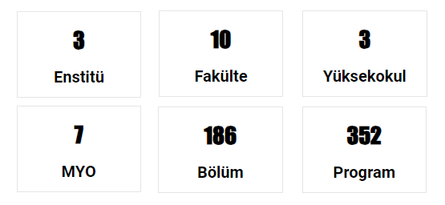
Kuruluş
Yerleşke/Birimler
Üniversitenin Merkez Teşkilatı Yerleşim Sayısı
Merkez Yerleşkesi
Cacabey Yerleşkesi
Mucur Yerleşkesi
Kaman Yerleşkesi
Çiçekdağı Yerleşkesi
Ahi Evran Üniversitesi bir devlet üniversitesi olarak 17 Mart 2006 tarihinde 5467 sayılı kanun ile kurulmuş olup 18.05.2018 tarihli ve 30425 sayılı Resmi Gazetede yayımlanan “Yükseköğretim Kanunu ile Bazı Kanun ve Kanun Hükmünde Kararnamelerde Değişiklik Yapılmasına Dair Kanunun 6. maddesi gereği Ahi Evran Üniversitesi ismi “Kırşehir Ahi Evran Üniversitesi” olarak değiştirilmiştir.

Slide 5
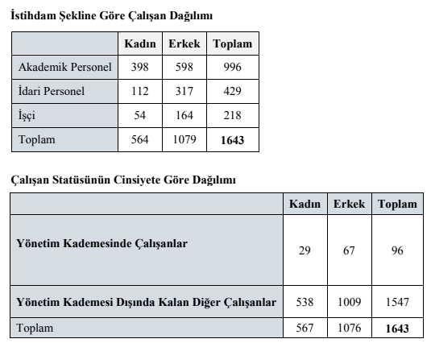
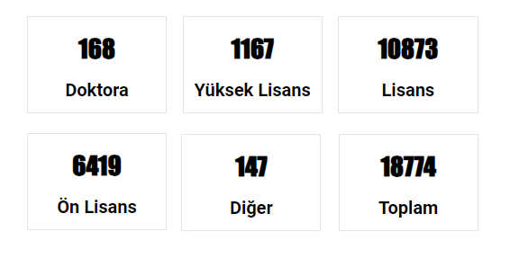
Çalışanlar
Öğrenciler

Slide 6
Kilometre Taşları
Alınan Patentler (KGS)
Kuruluş
İsim Değişikliği
Kalite Yönetim Sistemi Çalışmaları
Pilot Üniversite
UNİKOP Üyeliği
İlk Kalite Yönetim Sistemi Belgesi
Bütünleşik Kalite Yönetim Sisteminin Kurulması
Ulusal Kalite Hareketi Üyeliği
KAP Akreditasyon Belgesi
Bilgi Güvenliği Yönetim Sistemi Belgesi
Eğitimde Kalite Güvence Sistemi Çalışmaları
Ahi Yeterliğe Dayalı Eğitim Projemiz (AYDEP) 2021 yılında Kültür ve Turizm Bakanlığından isim tescili yapılmış, 2022 yılında Türk Patent ve Marka Kurumu tarafından faydalı model/patenti alınmıştır.
2018 yılında TS EN ISO: 9001:2015 Kalite Yönetim Sistemi Belgesi ile tescillenmiştir.
Kalite Yönetim Sistemi (BKYS) Türk Patent ve Marka Kurumu tarafından 2022 yılında patent tescili yapılmıştır.
Bütünleşik Kalite Yönetim Sistemimiz (BKYS), 2022 yılında Sanayi ve Teknoloji Bakanlığı tarafından düzenlenen Verimlilik Proje Ödülleri kapsamında kamu kategorisinde ödül almıştır.

Slide 7
Temel Paydaşlar
Temel Başarı Faktörleri
Öğrenciler
Müşteriler
Çalışanlar
İş ve Yönetişim Paydaşları
İşbirlikleri
Tedarikçiler
Toplum
Üniversitenin başarı faktörleri Stratejik planda belirlenen performans göstergeleridir.

Slide 8
Güçlü Yönler
Zayıf Yönler
Eğitimde Kalite Güvence Sisteminin uygulanması
Özgün öğrenme yönetim sistemlerinin (KEYPS, AYDEP) kullanılması
Yüksek doluluk oranlarına sahip programların olması
Öğretim programlarının yeterliliğe dayalı eğitim anlayışı ile yürütülmesi
Uzaktan eğitim için nitelikli yazılım ve donanıma sahip güçlü bir altyapıya sahip olması
Fiziksel ve sanal öğrenme kaynaklarının çeşitliliği ve kolay erişimin olması
Jeotermal İleri Sera Teknolojileri ve Üretim Teknikleri Ortak Uygulama ve Araştırma Merkezinin (JİSTUAM) olması
Sağlık araştırma merkezlerinin (GETAT, SAUTER ve JEOKAREM) olması
Bütünleşik bilgi yönetim sistemlerinin olması
Yüksek çalışan memnuniyeti
Memnuniyet Yönetim Sisteminin düzenli ve etkin bir biçimde kullanılması
Bütünleşik Kalite Yönetim Sisteminin uygulanması
Bazı akademik birimlerde ders çalışma ortamlarının yetersizliği
Mezun ilişkileri yönetiminin istenilen düzeyde olmaması
Akredite programların az olması
Bilimsel projeler için kaynakların sınırlı olması
Uygulama ve Araştırma Merkezlerinin etkinliğinin yeterli düzeyde olmaması
Dış kaynaklardan desteklenen proje sayısının az olması
Uygulama-araştırma birimlerinde fiziki ve teknik altyapının yetersiz olması

Slide 9
Fırsatlar
Tehditler
Sağlık ve tarım alanında kullanılabilecek jeotermal su kaynaklarının bulunması
Ulusal düzeyde araştırma ve etkinliklerin yapıldığı tarihi ve kültürel değerlerin bulunması
Bölgede üretim, araştırma ve uygulama yapılabilecek seracılık alanlarının bulunması
Bölgede araştırma işbirliklerinin yapılabileceği köklü ve büyük üniversitelerin olması
Bölgesel kalkınma projelerini destekleyecek birliklerin (KOP, UNİKOP, AHİKA vb.) olması
Üniversitenin bulunduğu şehrin yerel paydaşlarla etkileşimin kolay olması
Üniversitenin bulunduğu ilin güvenli ve ulaşım imkânlarının kolay olması
Bilimsel faaliyetler finansal kaynakların azalması
Sosyal kültürel ve eğitsel amaçlı altyapı ve donanım için kaynak yetersizliği
Çevre illerde adayların tercih edebileceği çok sayıda üniversitenin olması
Bölgede Öğretim Elemanları için bir çekim merkezi olan büyük kentlerin olması
Üniversitenin bulunduğu ilin kalkınma/gelişmişlik düzeyinin dışarıdan gelecek akademik personelin tercihlerini
olumsuz etkilemesi
Akademik kontenjanların azaltılması ve kadro kullanım koşullarının zorlaştırılması

Slide 10
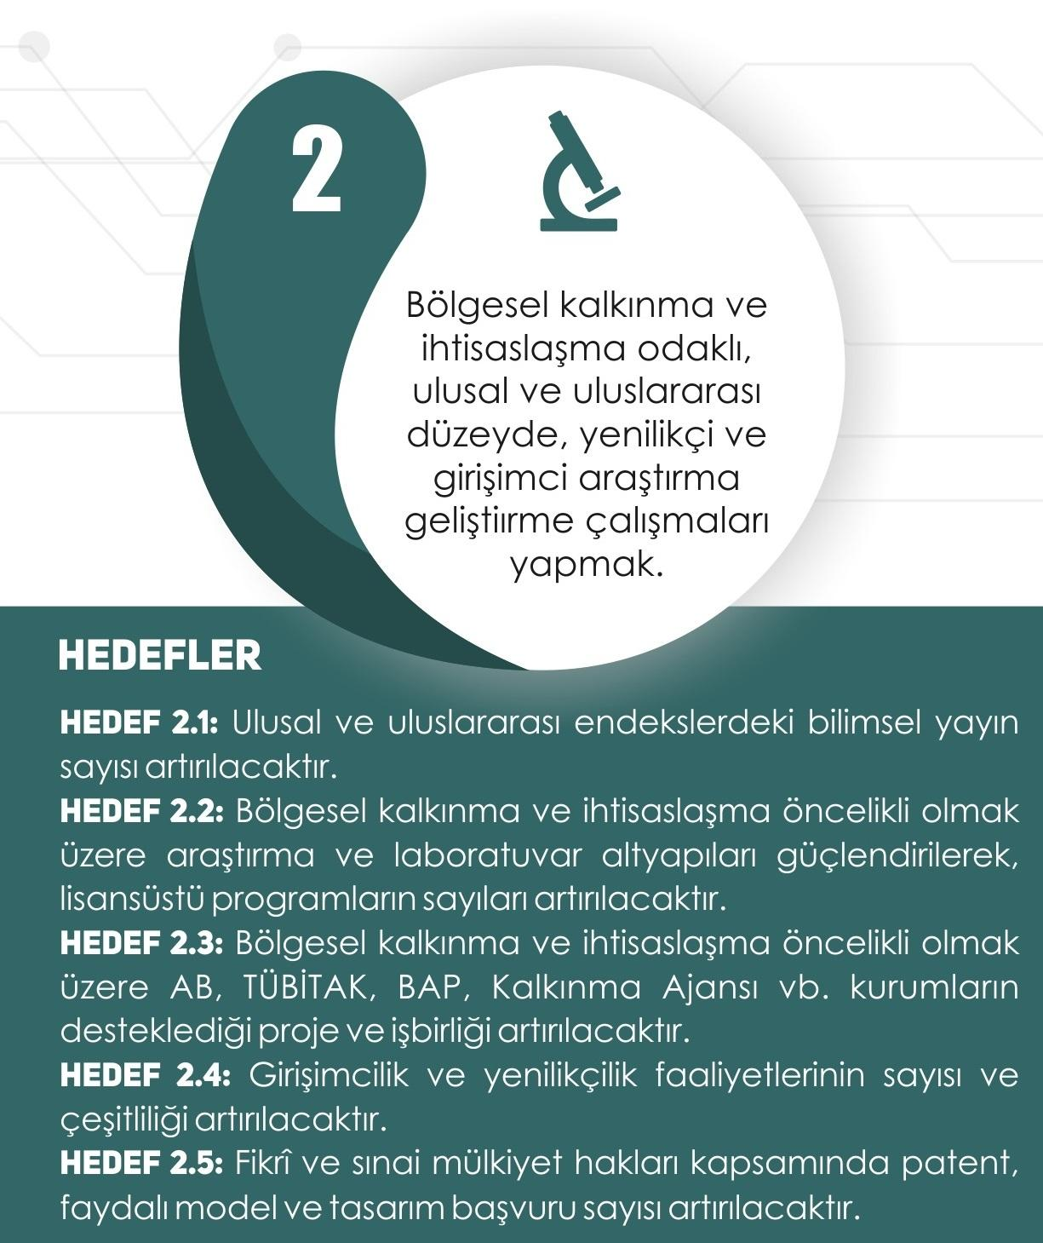
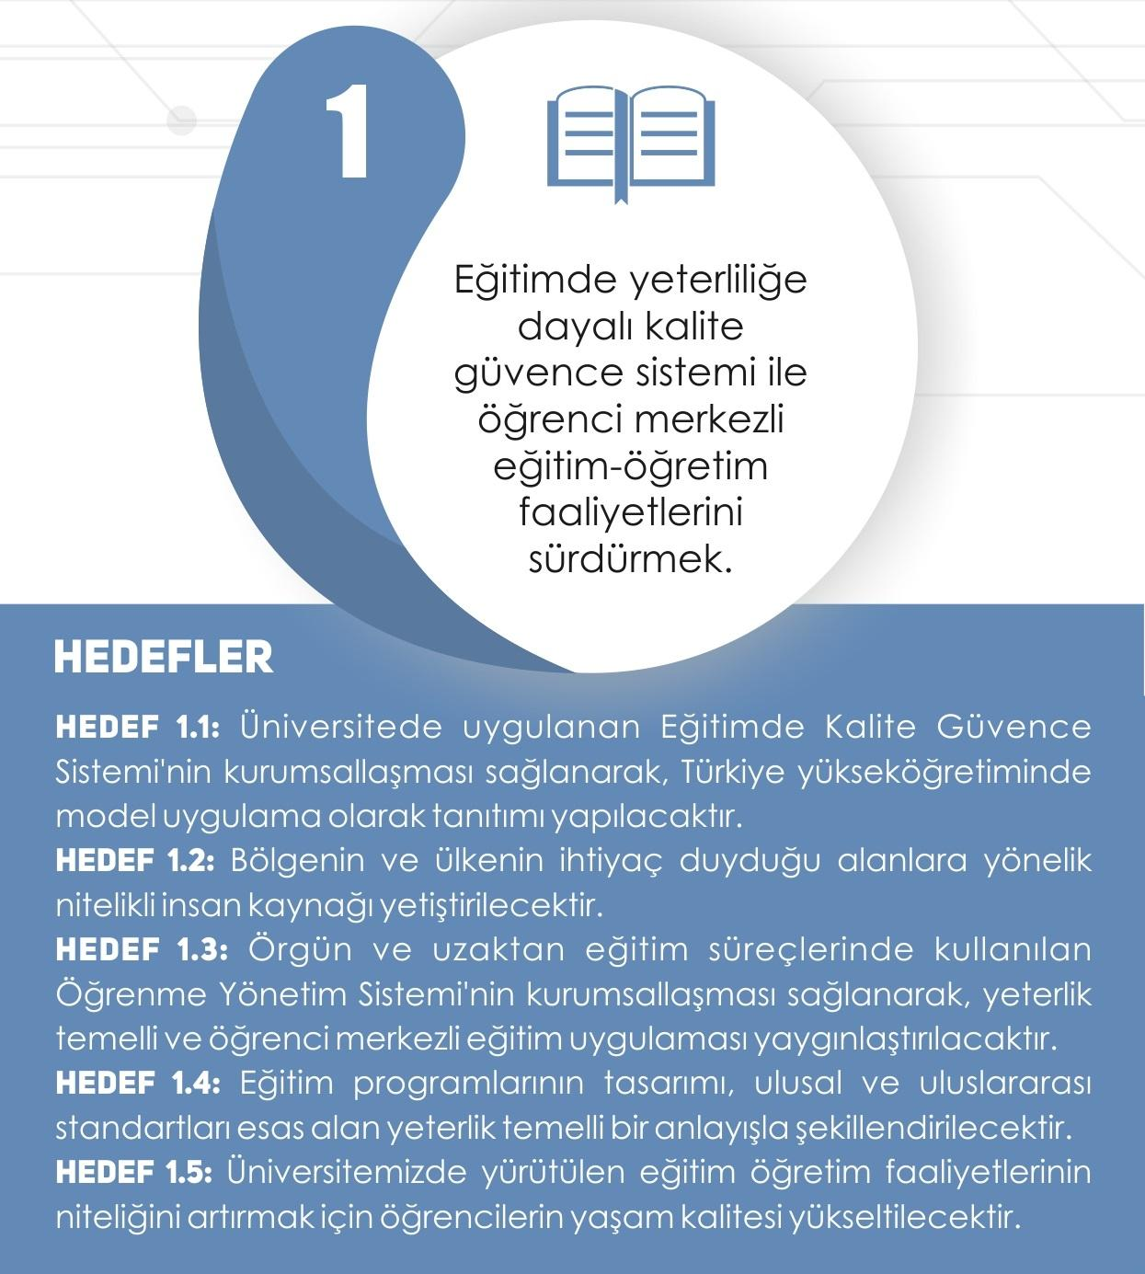
Stratejik Amaç ve Hedefler

Slide 11
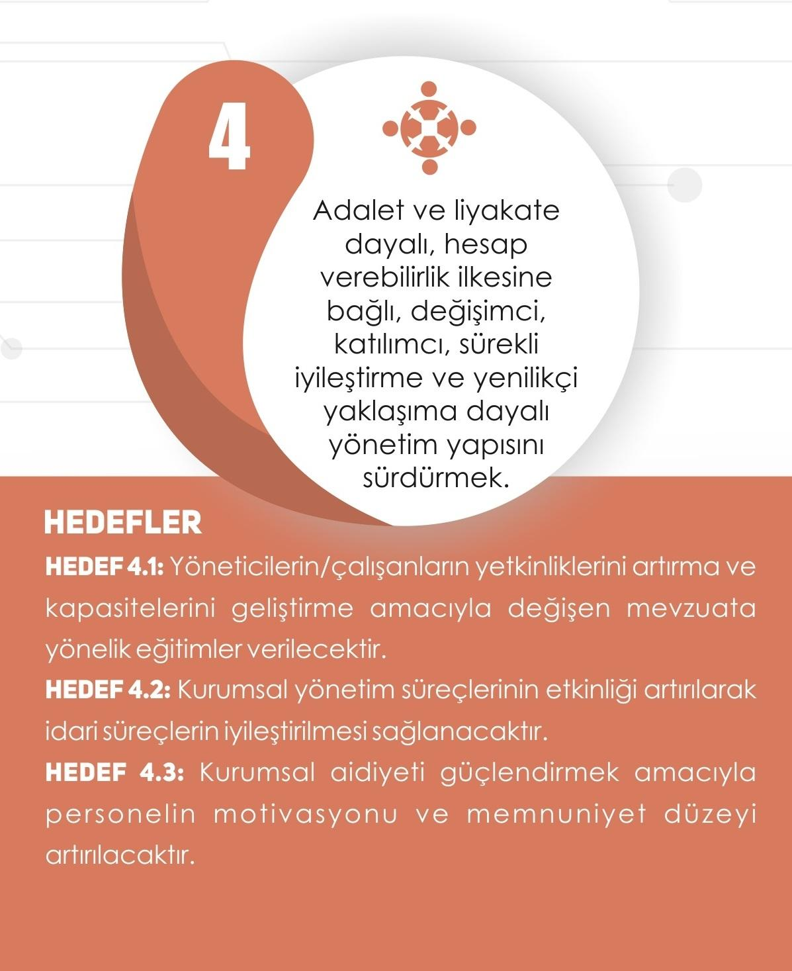
Stratejik Amaç ve Hedefler

Slide 13
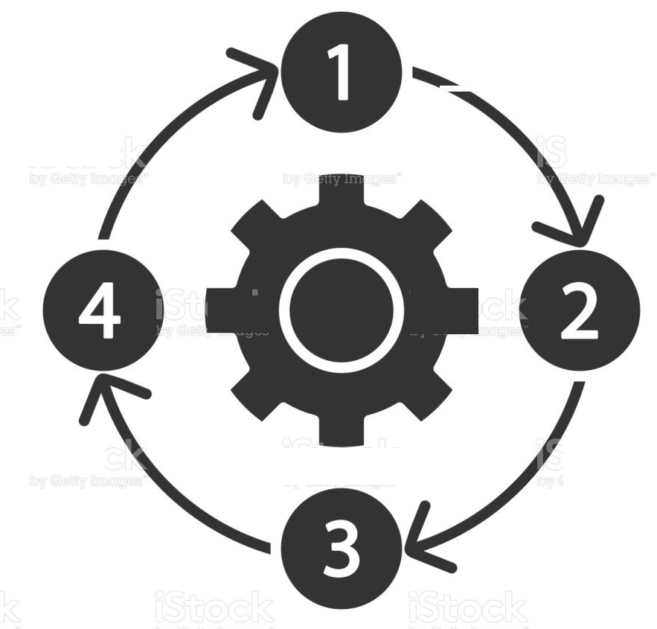
Süreç Yönetim Modeli
Üst Süreçler
Üniversitede süreç temelli yönetim yaklaşımı izlenmekte, birimler tanımlanan görev alanlarıyla ilgili süreçleri performansa dayalı bir anlayışla sürdürmektedir. Süreçlerin hayata geçirilmesini ve takibini kolaylaştırmak amacıyla BKYS geliştirilmiştir.
BKYS süreç faaliyetlerini izlemek amacıyla kullanılmakta, sonuçlara ilişkin raporlar sistem üzerinden alınmaktadır
1. 0 Eğitim ve Öğretimi Yönetmek
2. 0 İdari ve Destek Hizmetlerini Yönetmek
3. 0 Değişimi Yönetmek
4. 0 Araştırma ve Geliştirmeyi Yönetmek
5. 0 Toplumsal Katkıyı Yönetmek
6. 0 Bölgesel Kalkınma Odaklı İhtisaslaşma ve Misyon Farklılaşmasını Yönetmek (Pilot Üniversite)

Slide 15
Neden EFQM Modeli
13. yüzyılda Anadolu topraklarında iyi bir organizasyon kültürü ile kurumsallaşan Ahilik sistemi, üretim, ticaret ve sosyal hayatı düzenleyerek, ürün ve hizmet kalitesi için meslek ahlakı temelinde özgün bir kalite düşüncesinin ortaya çıkışına yol açmıştır.
‘’Ahi Evran-ı Veli’nin kurduğu Ahilik sistemi, toplumsal sorumluluğu ön planda tutan hem bir meslek örgütü, hem de bir kalite yönetim sistemidir.’’
(Ahiliğin Türk Kalite Yönetim Sistemine Etkisi, Karatop B, 2018)
Adını, ‘’Ahilik Sisteminin’’ kurucusu Ahi Evran-ı Veliden alan Üniversitemiz uyguladığı ISO Standartları ve YÖKAK 5 yıllık tam Akreditasyondan sonra, Ahilik Felsefesi ile EFQM Modeli Felsefesini bir araya getirerek, Yükseköğretimde rol model olmayı amaçlamaktadır.

Slide 16
EFQM Modeli Çalışmaları
 | TARİH
KalDer Üyeliği | 2016
EFQM Mükemmellik Modeli Genel Tanıtımı | 05 Şubat 2020
EFQM Mükemmellik Modeli Eğitimi | 07-08 Mart 2022
Ulusal Kalite Hareketine Katılım Töreni | 16 Mayıs 2022
EFQM Değerlendirici Eğitimi (EAT) | 13.15 Haziran 2022
EFQM Modeli Öz Değerlendirme Çalışmaları | 19-24 Aralık 2022
EFQM Üstün Performansta Yetkinlik Ödül Başvurusu | 31 Mart 2023
Kalite Komisyon Üyelerine EFQM Modeli Aşamaları Bilgilendirme Toplantısı | 28 Nisan 2023
EFQM Yetkinlik Değerlendirmesi Dokümanının Hazırlanması | 09 Temmuz 2023
EFQM Birim Temsilcileri Bilgilendirme Eğitimi | 13 Haziran 2023 25 Temmuz 2023
EFQM Kriter Liderler Toplantısı | 05 Temmuz 2023 17 Temmuz 2023 31 Temmuz 2023
EFQM Birim Temsilcileri Değerlendirme Toplantısı | 04 Ağustos 2023

Slide 17
Kalite Yönetim Koordinatörlüğü
Kalite Yönetim Koordinatörü
Prof. Dr. Hüseyin ŞİMŞEK
Koordinatör Yardımcıları
Doç. Dr. Gülbahar ÜÇLER
Ekrem ÖZTÜRK

Slide 18
EFQM Modeli Ekibi
1.0 KRİTER- AMAÇ, VİZYON VE STRATEJİ
Prof. Dr. Hüseyin ŞİMŞEK- Doç. Dr. Levent URTEKİN- Öğr. Gör. Meryem GÜLER- Arş. Gör. Dildar ÖZASLAN-Doç. Dr. Abdulkerim KARADENİZ-Prof. Dr. Cemalettin İPEK- Doç. Dr. Mustafa KAN
2.0 KRİTER- KURUM KÜLTÜRÜ VE LİDERLİK
Dr. Öğr. Üyesi İsa BAHAT- Koor. Yrd. Ekrem ÖZTÜRK- Doç. Dr. Öğr. Öznur Akgiş İLHAN- Arş. Gör. Hatice Kübra ÇİÇEK-Arş. Gör. Dr. Raziye SANCAR-Dr. Öğr. Üyesi Furkan BİRDAL- İç Denetçi Ahmet GÜLER- Araş. Gör. Dr. Yusuf Akkoca- Öğr. Gör. Ömür ÇETİNKAYA
3.0 KRİTER- PAYDAŞ BAĞLILIĞI SAĞLAMA
Doç. Hande KILIÇASLAN- Dr. Öğr. Üyesi Murat ÇINARLI- Doç. Dr. Fahriye ERCAN- Doç. Dr. Önder BALTACI- Mali Hiz. Uzmanı Furkan YILMAZ-Şef Esra UMU-Dr. Öğr. Üyesi Sadi ÖN- Öğr. Gör. Ebru ALAGÖZ BOYRAZ
4.0 KRİTER- SÜRDÜRÜLEBİLİR DEĞER YARATMA
Prof. Dr. Musa ÖZATA- Dr. Öğr. Üyesi Ayşegül TURAN- Arş. Gör. Dr. Vildan GÜNEŞ-Öğr. Gör. Sinan TÜFEKCİ-Öğr. Gör. Erhan BOLAT-Öğr. Gör. Vahit ÖZDEMİR- Arş. Gör. Semra OMAK-Araş. Gör. Aykut BULUT- Öğr. Gör. Özlem ŞENLİK-Doç. Dr. Cahit AYTEKİN
5.0 KRİTER- PERFORMANS VE DÖNÜŞÜMÜ YÖNLENDİRME
Dr. Öğr. Üyesi H. Didem SAĞLAM ALTINKÖY- Dr. Öğr. Üyesi Mevlüde Alev ATEŞ- Öğr. Gör. Dr. Ayşe ÇANDAR, Dr. Öğr. Üyesi İsmail KOÇ, Öğr. Gör. Erhan DÜRÜST-Daire Başkanı Şenol BAYRAM- Mühendis Özgür SEZEN-Dr. Öğr. Üyesi Şefik TEKLE- Şef Ersoy DOĞAN- Doç. Dr. Mustafa KURBAN
6.0 KRİTER- PAYDAŞ ALGILARI
Doç. Dr. Gülbahar ÜÇLER- Doç. Dr. Cihan KÜRKÇÜ- Doç. Dr. Hamza YAKAR- Fakülte Sekreteri Ramazan AKGÜL-Araş. Gör. Fatma Cahide ÖZÇELİK- Şube Müdürü Emine İçel
7.0 KRİTER- STRATEJİK VE OPERASYONEL PERFORMANS
Genel Sekreter Mehmet Zeki KÜÇÜK- Genel Sek. Yrd. Canfer MEMOĞLU- Mali Hizmetler Uzmanı Fatih Musab YILMAZ- Öğr. Gör. Mahmut SARI - Arş. Gör. Mazlum AR-Dr. Öğr. Üyesi Gül ÖZÜDOĞRU- Fakülte Sekreteri Savaş PUSTU-Şube Müdürü Hadiye Ektiren

Slide 19
Kalitede Mükemmelliğe Yolculuk
Kalite Yönetim Koordinatörlüğü
03862804282
kaliteyonetimi@ahievran.edu.tr
kalite.ahievran.edu.tr

